Slide 1

112東門國小
空氣品質AQI.空氣盒子
認識與防護增能研習

Slide 2
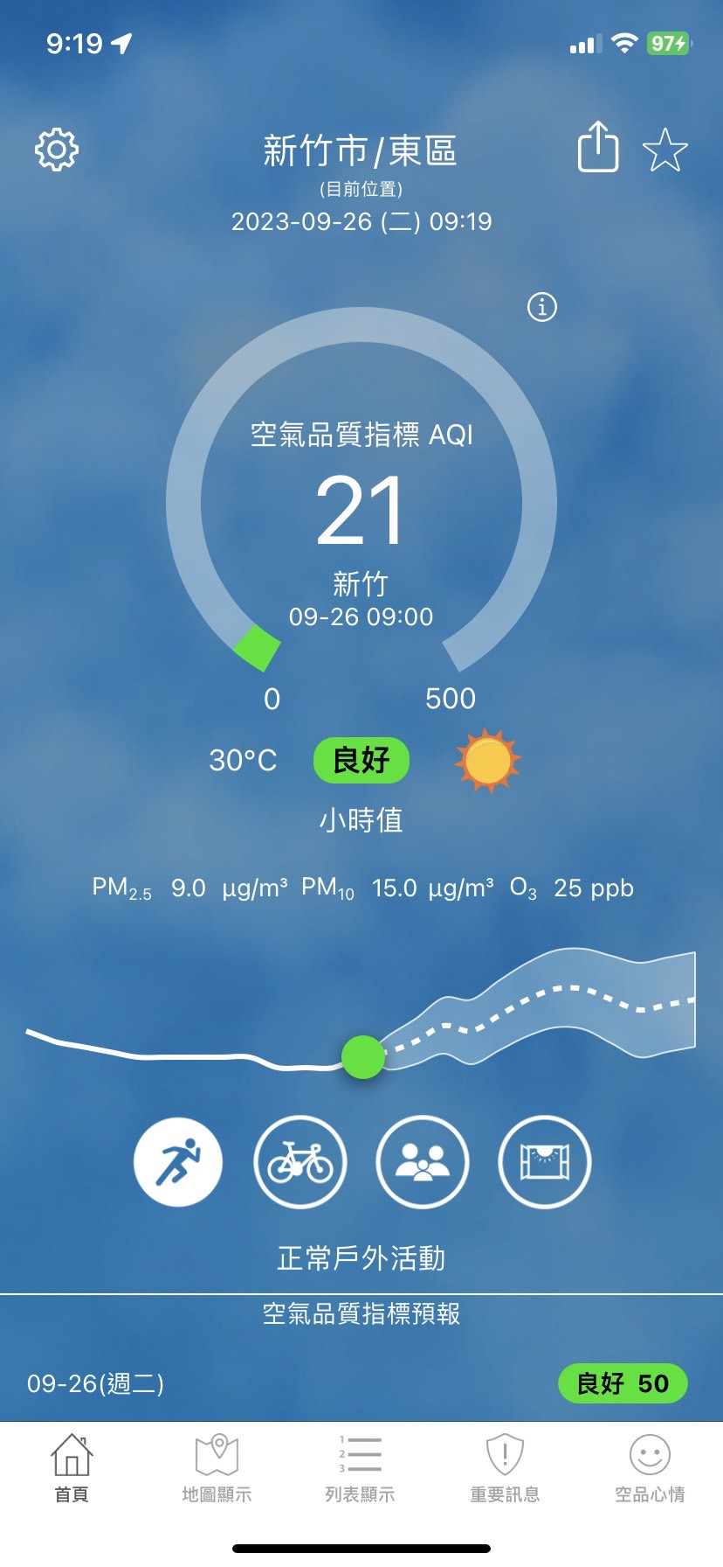
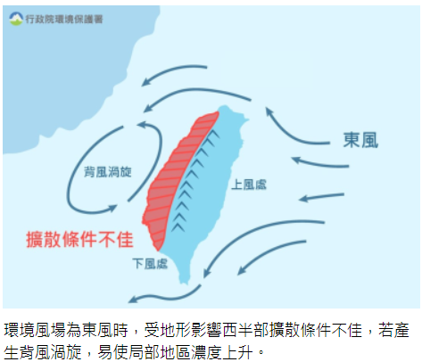
你知道今天的空氣品質狀況嗎?

Slide 3
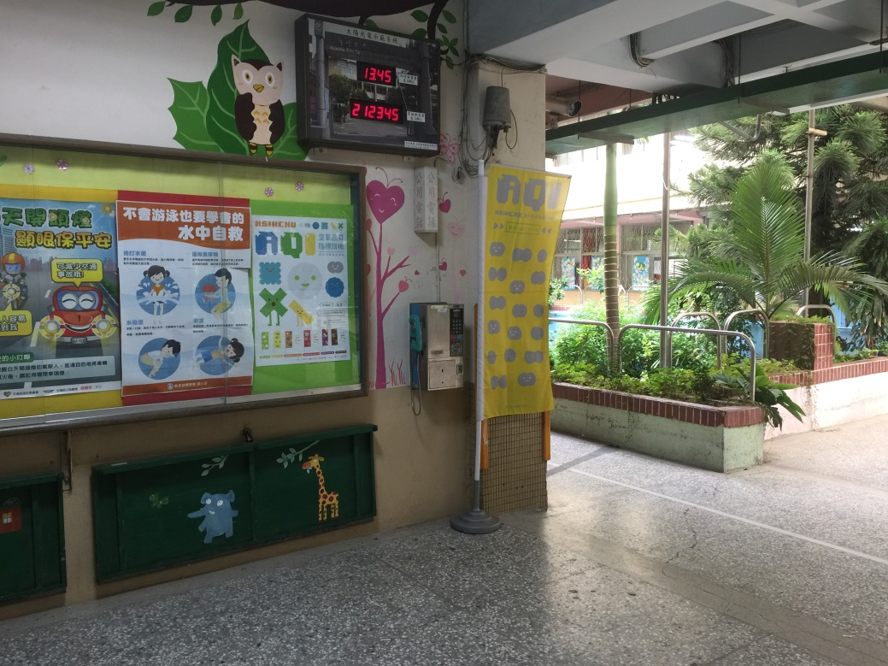
學校的空品旗在哪裡?
學務處旁川廊

Slide 4
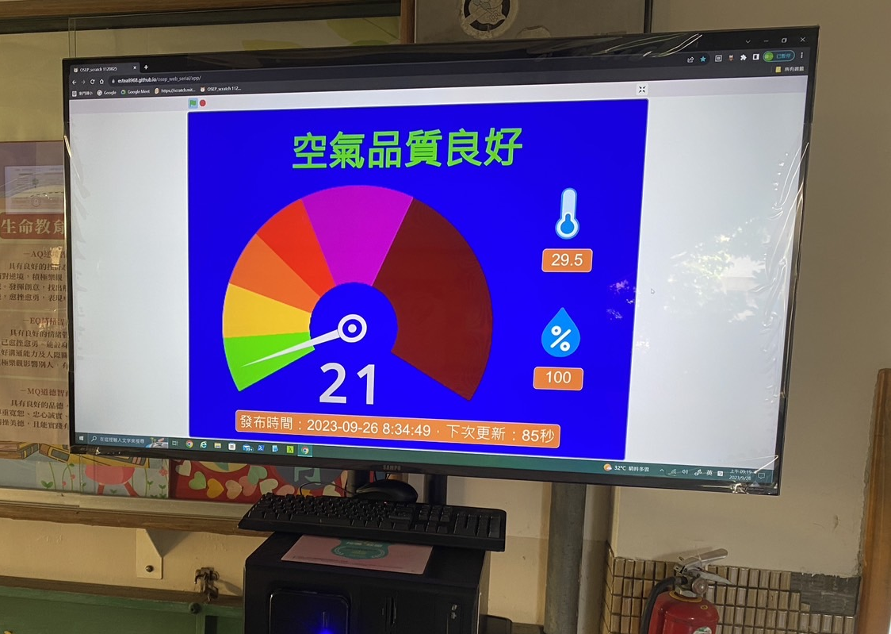
俊成老師指導學生科展樣板(空品即時數據顯示)
學務處旁川廊

Slide 5
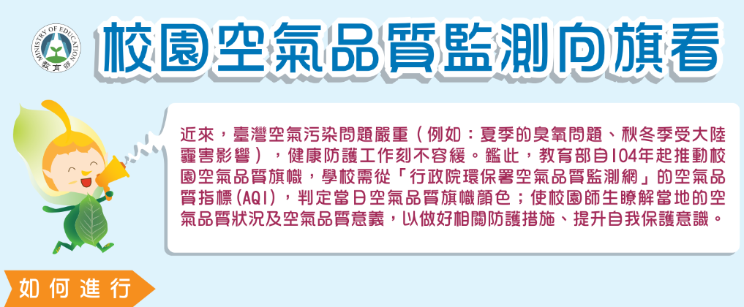
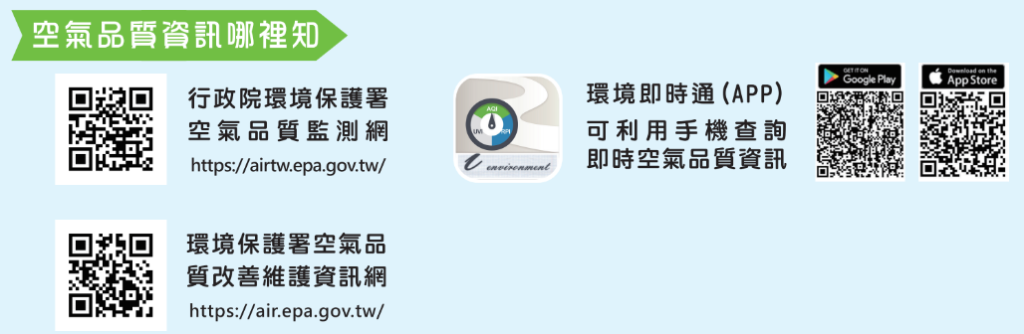

Slide 6
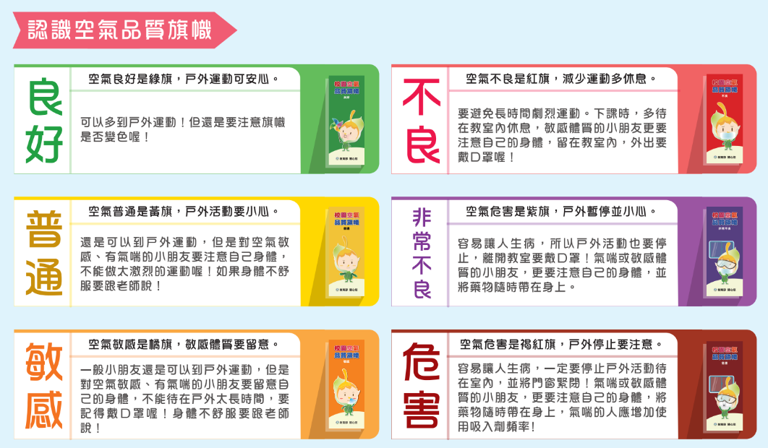

Slide 7
「空氣品質指標(AQI)」制度對應之顏色與活動建議：
(一) | AQI 達橘色等級： 請學校留意敏感性族群學生身體狀況，減少體力消耗活動及戶外活動，提醒學生必要外出應配戴口罩。
(二) | AQI 達紅色等級： 室內上課得適度關閉門窗，戶外活動得將課程活動調整於室內或延期辦理。
(三) | AQI 達紫色等級： 學校及幼兒園應立即停止戶外活動。
(四) | AQI 達褐紅色等級： 達停課標準。

Slide 8
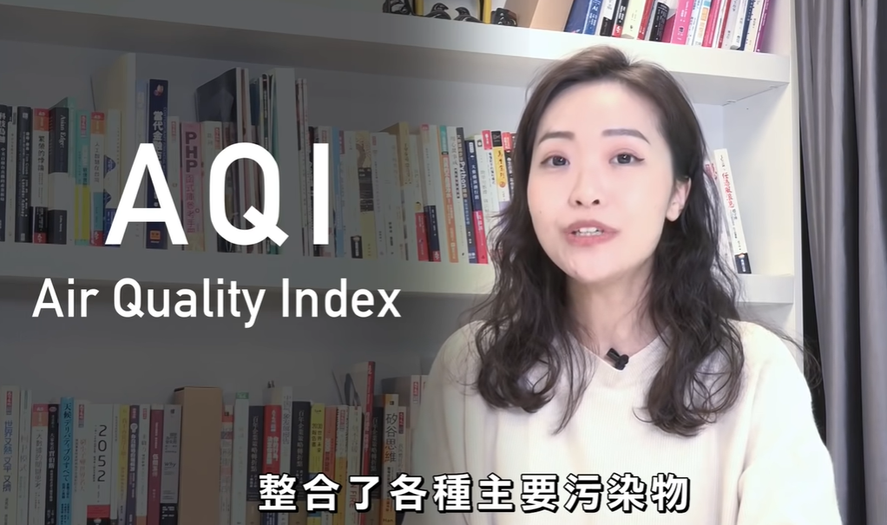
【 空品小學堂 】 -什麼是AQI

Slide 9
根據世界衛生組織最新統計，從每年死於PM2.5懸浮微粒所造成的慢性病人數約700萬人，這個數字估計會持續上升。世界衛生組織所訂的PM2.5容忍值為10微克/立方公尺(µg/ m3)，台灣年平均超標30~40微克/立方公尺，而每增加5微克/立方公尺，心血管疾病風險就提高55%，每增加10微克/立方公尺，壽命少活200天。
世界衛生組織表示，空污已成為世界上最大的環境健康風險隱憂。

Slide 10
空氣品質AQI指標有分哪幾中顏色?
AQI 指標 | 0~50 | 51~100 | 101~150 | 151~200 | 201~300 | 301~500
對健康的 影響 | 良好 | 普通 | 對敏感族群 不健康 | 對所有族群 不健康 | 非常 不健康 | 危害
代表顏色 | 綠 | 黃 | 橘 | 紅 | 紫 | 褐紅

Slide 11
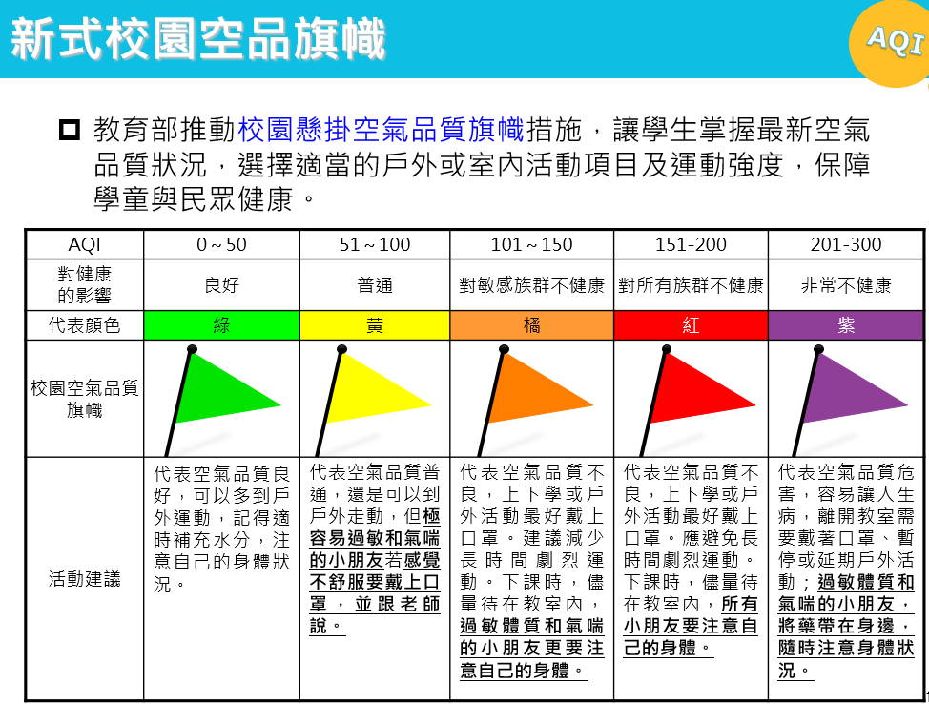

Slide 12
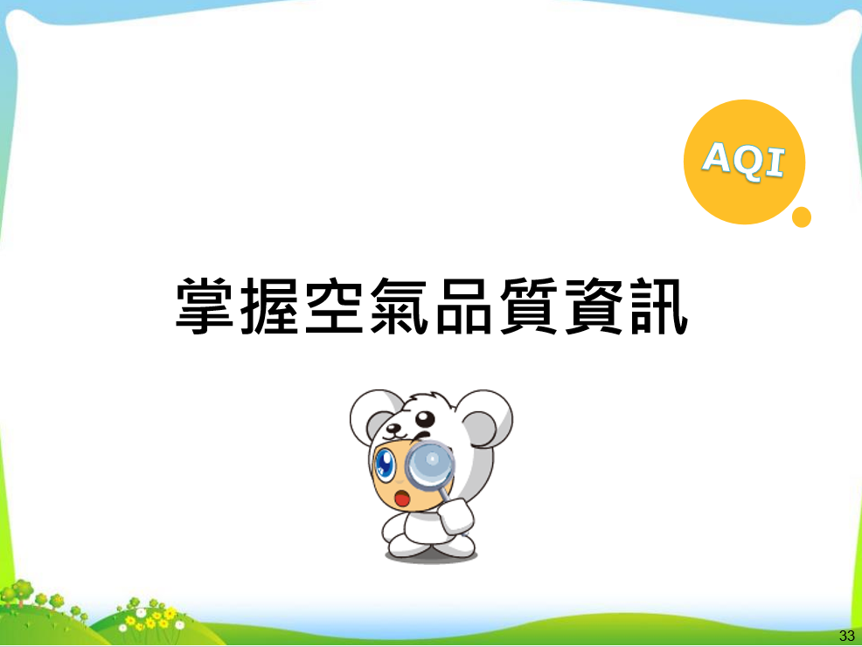

Slide 13
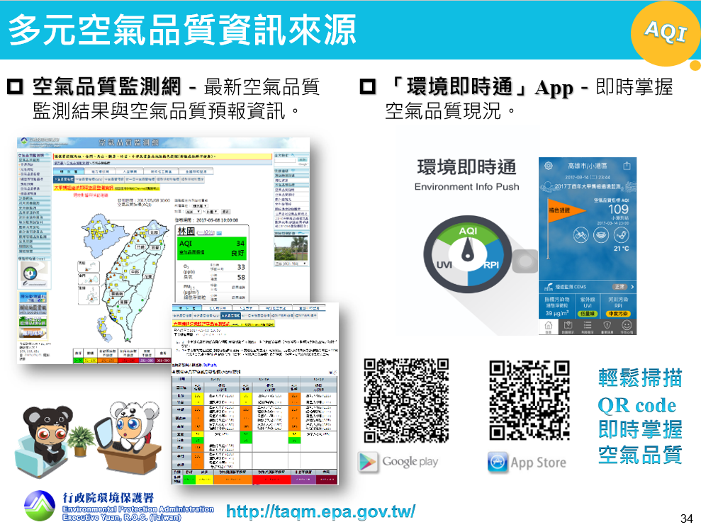

Slide 14
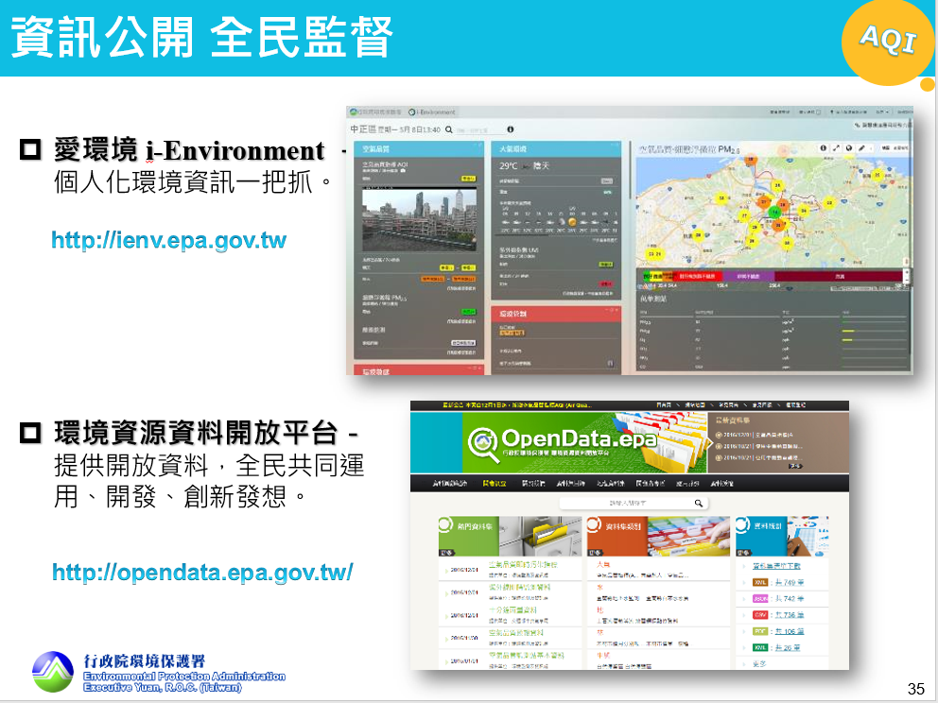

Slide 15
空氣品質指標值 (AQI)
將當日空氣中臭氧 (O₃)、細懸浮微粒 (PM_{2.5})、懸浮微粒 (PM₁₀)、一氧化碳 (CO)、二氧化硫 (SO₂) 及二氧化氮 (NO₂) 濃度等數值，以其對人體健康的影響程度，分別換算出不同污染物之副指標值，再以當日各副指標之最大值為該測站當日之空氣品質指標值 (AQI)

Slide 16
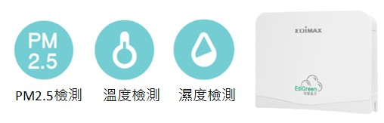
空氣品質檢測與即時報告
空氣盒子可即時自動準確監測PM2.5、溫度和濕度，透過免費的 EdiGreen 手機APP，提供您以直覺式畫面呈現的即時空氣品質報告。

Slide 17
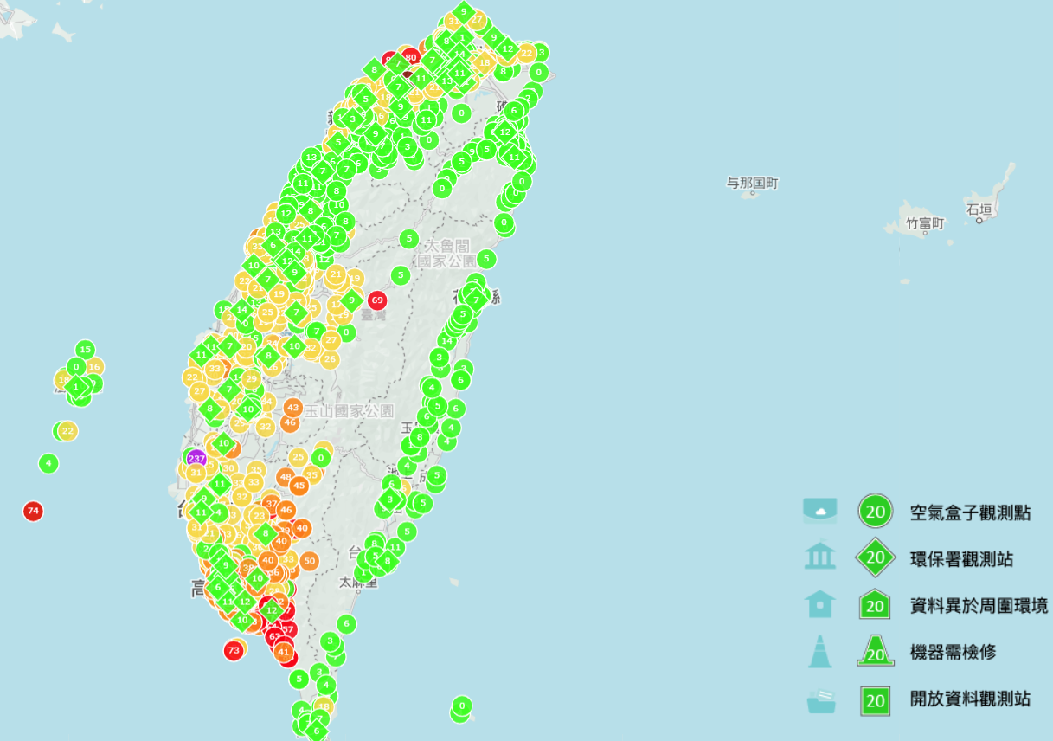

Slide 18
當室外PM2.5空氣品質不佳時，
保護自己健康的建議作法︰
減少在球場打球，以及在操場運動的時間和次數。
下課時間儘量待在教室內。
由室外進入教室或辦公室時，可以加強個人衛生防護，例如 洗手、用紙巾或毛巾擦臉、用衛生紙清潔鼻腔。
關閉教室或辦公室的門窗。
不要在走廊間跟同學追跑、喧譁，造成需要大量喘氣跟呼吸 的情況。

